Slide 1


Slide 2
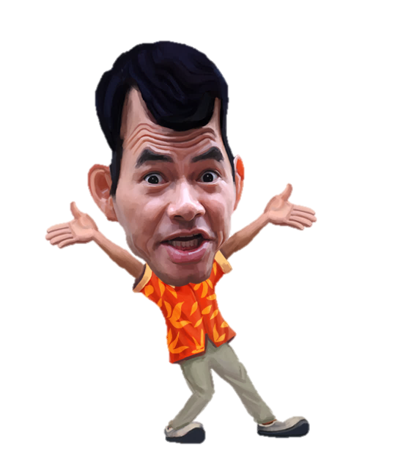
NHÌN
HÌNH
ĐOÁN
TRUYỆN

Slide 3
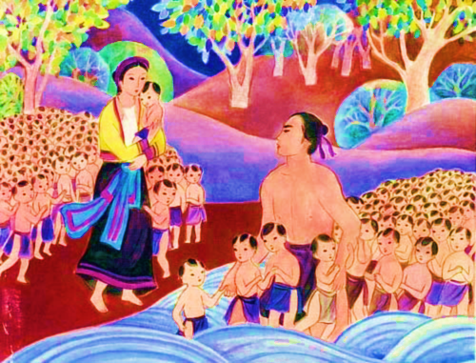

Slide 4
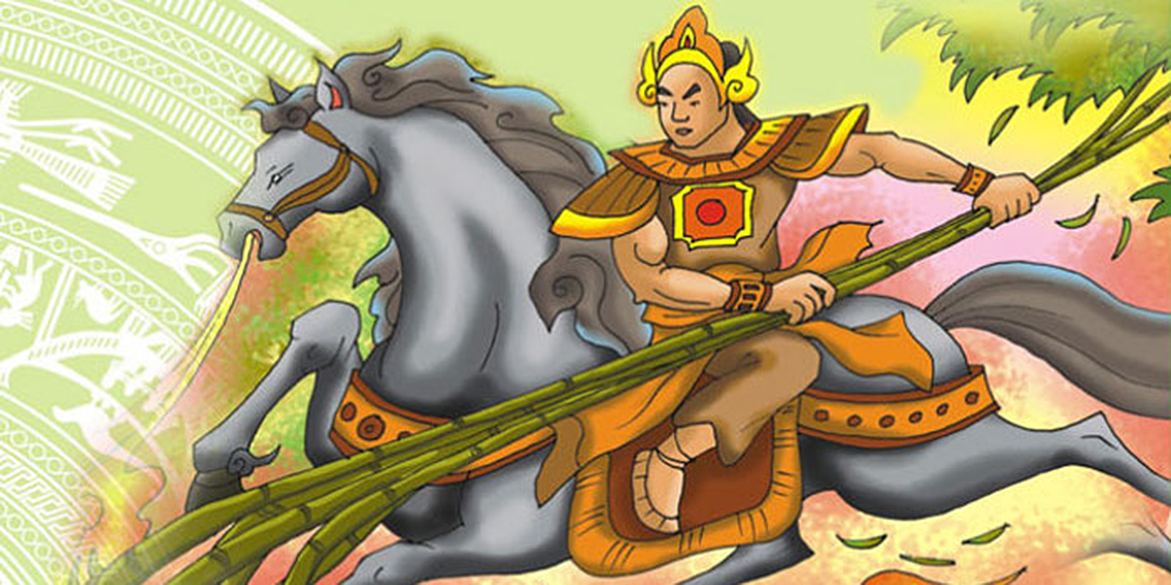

Slide 5
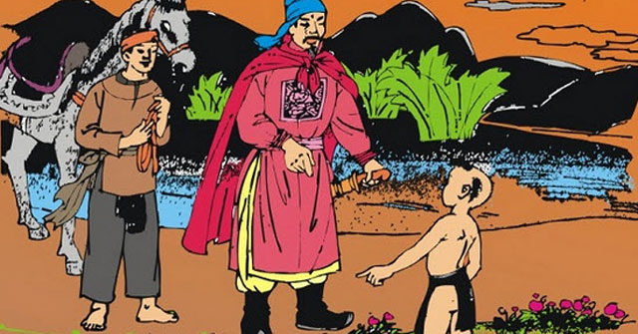

Slide 6
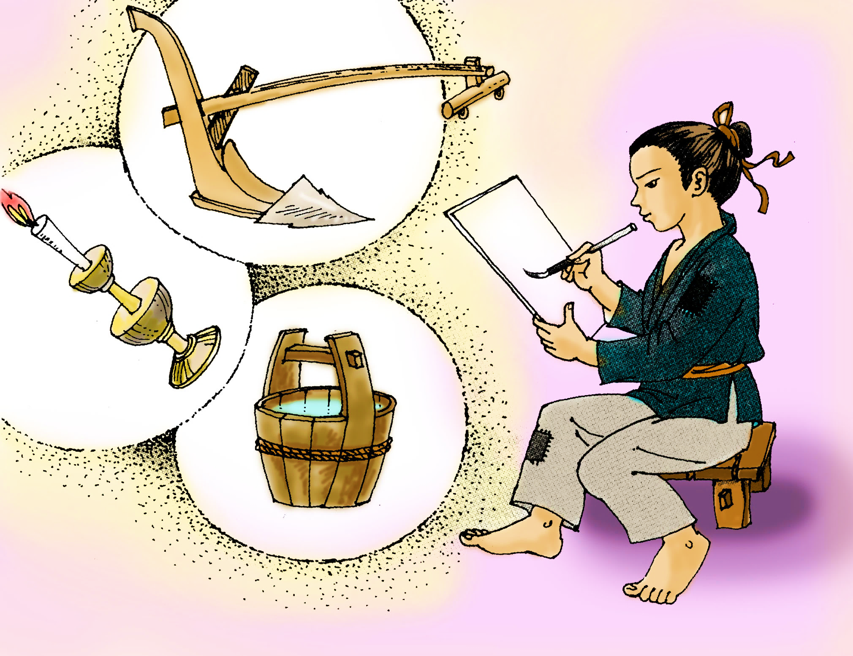

Slide 7
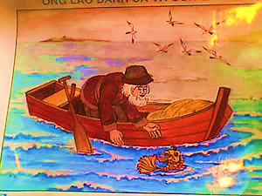

Slide 8
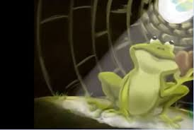
Tiết 35
ẾCH NGỒI ĐÁY GIẾNG
- Truyện ngụ ngôn-

Slide 9
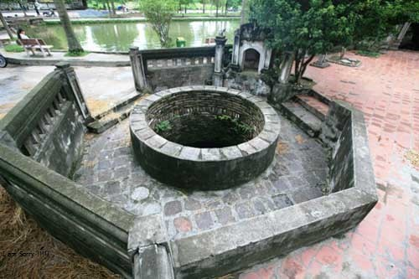
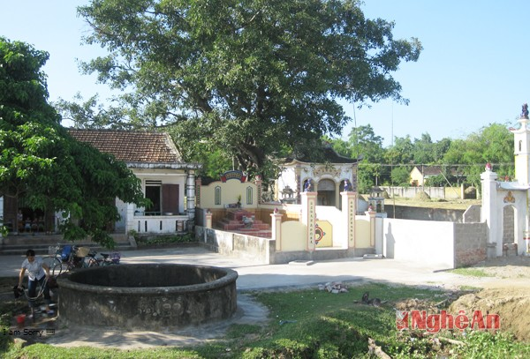
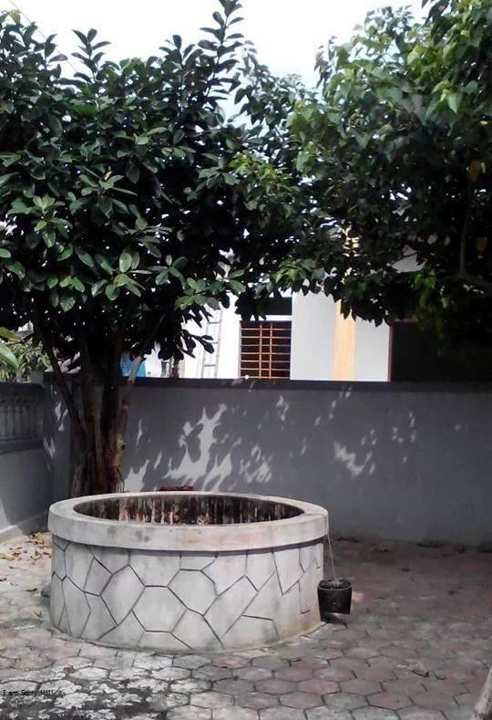
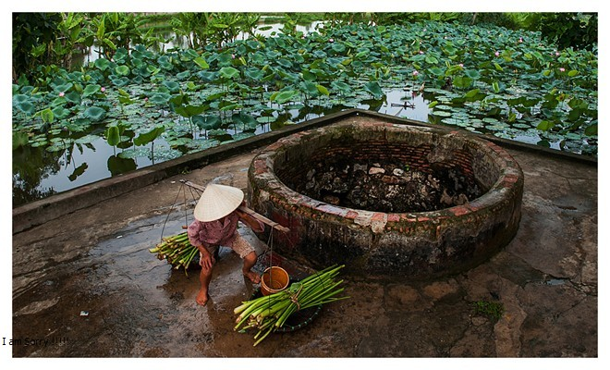

Slide 10
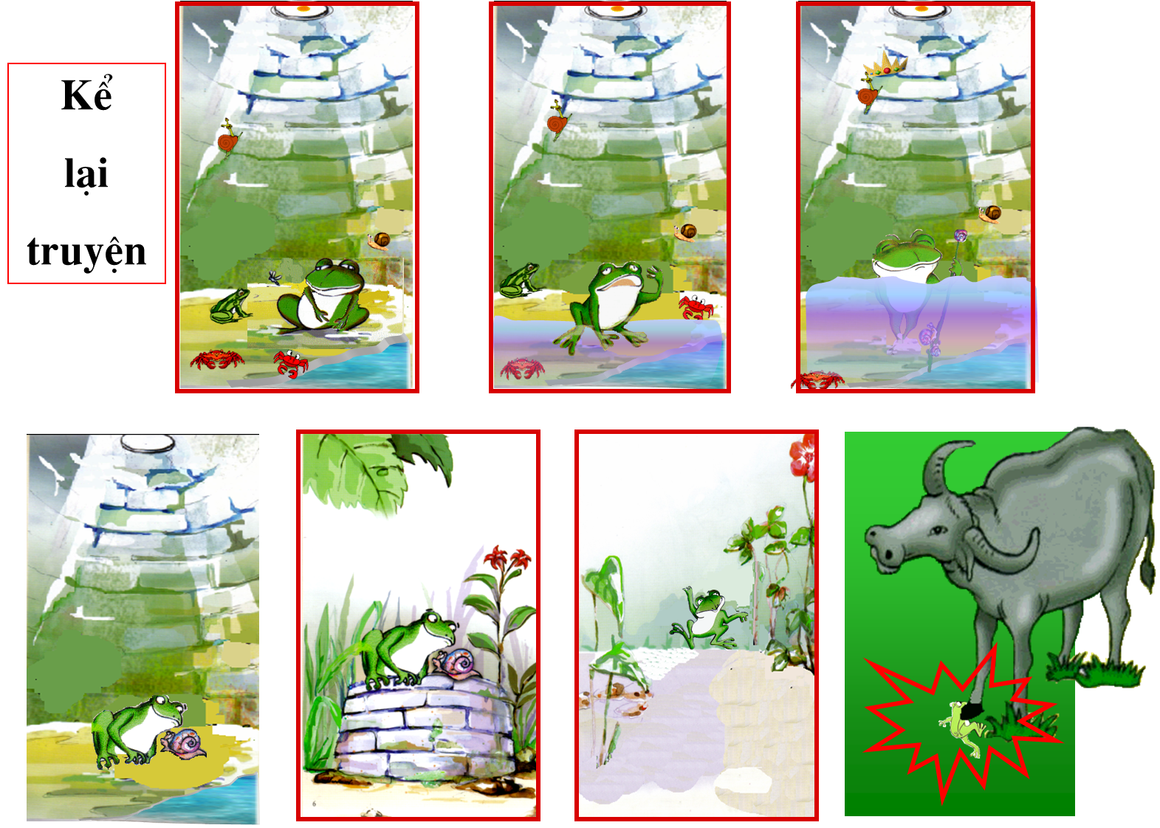
Tóm tắt truyện

Slide 11
BỐ CỤC
Phần 1: Từ đầu đến chúa tể
Phần 2: Còn lại
Khi Ếch ở trong giếng
Khi Ếch ra ngoài giếng
Nguyên nhân
Kết cục

Slide 12
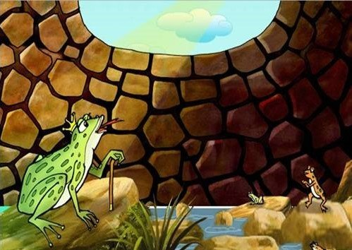

Slide 13
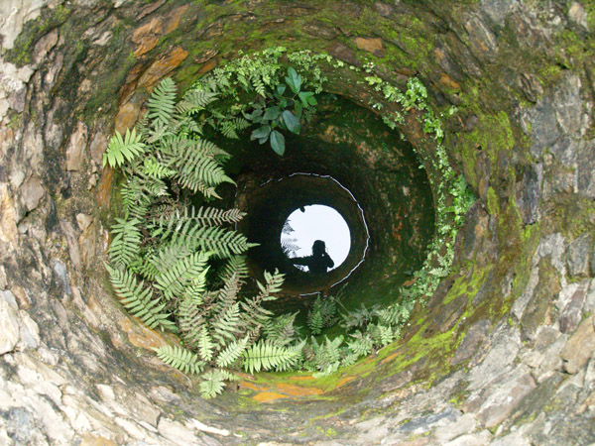

Giếng là một không gian chật hẹp, không thay đổi

Slide 14
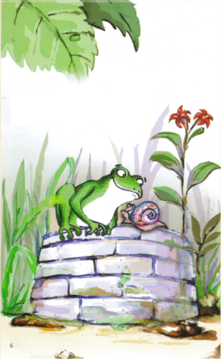

Slide 15
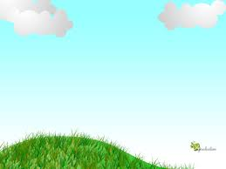
THẢO LUẬN CẶP ĐÔI
Theo em, vì sao Ếch lại có thái độ nhâng nháo, chẳng thèm để ý đến ai như thế?
Ếch đã phải nhận kết cục gì?

Slide 16
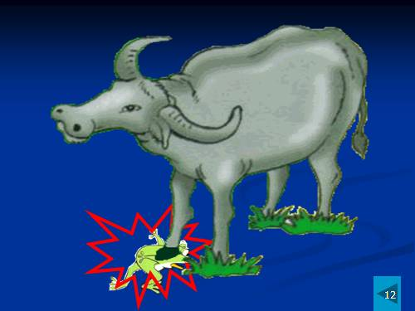

Slide 17

THẢO LUẬN NHÓM (3’)
Qua truyện ngụ ngôn “Ếch ngồi đáy giếng”, em rút ra được những bài học gì?

Slide 18

BÀI HỌC
Không được chủ quan, kiêu ngạo, coi thường người khác.
Phải biết nhìn xa trông rộng và không ngừng học hỏi.
Khi thay đổi môi trường sống hay lựa chọn nào đó của mình thì cần phải thận trọng, khiêm tốn và chịu khó học hỏi.

Slide 19

TÌNH HUỐNG
Trong lúc làm bài tập môn Toán, gặp một bài cực kì khó, không tìm ra cách giải, An suy nghĩ: Mình là người học giỏi Toán nhất khối 6 mà chưa giải được thì tất cả các bạn khác sẽ không thể giải được. Cho nên không cần phải hỏi ai cả.
Em có đồng ý với suy nghĩ của An không? Nếu em là An, em sẽ làm gì?

Slide 20

CHỌN ĐÁP ÁN ĐÚNG
Truyện ngụ ý phê phán:
Những kẻ ích kỉ
Những kẻ tham lam
Những kẻ hiểu biết hạn hẹp mà lại huyênh hoang, kiêu ngạo.
Đáp án A, B, C đều đúng.
C

Slide 21
CHỌN ĐÁP ÁN ĐÚNG
Người xưa mượn chuyện con Ếch để khuyên nhủ mọi người:
Không nên ra ngoài vì rất nguy hiểm.
Chịu khó học hỏi, không chủ quan, kiêu ngạo.
Sống theo ý thích của mình.
Liên tục thay đổi chỗ ở.
B

Slide 22
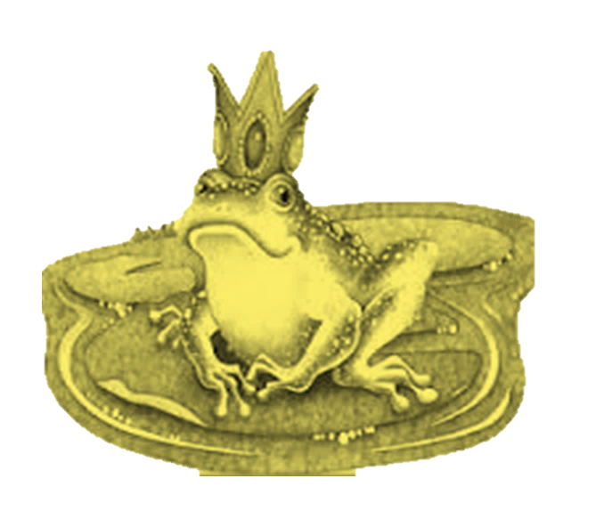
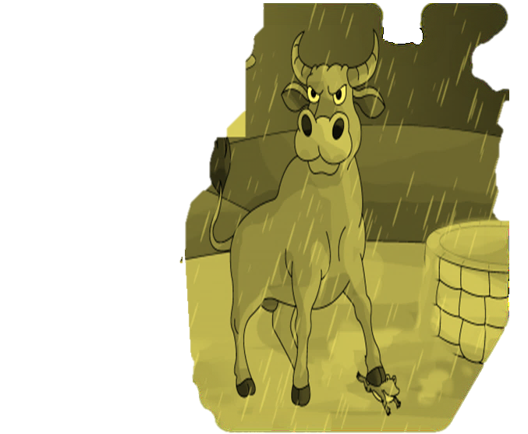
Có một con ếch nọ
Sống ở đáy giếng sâu
Xung quanh tôm cá nhỏ
Tưởng giỏi: giỏi lắm đâu.
Một hôm trời nóng nực
Rồi đổ mưa ầm ầm
Nước trong giếng lên dần
Đưa ếch ra ngoài giếng.
Nơi đáy giếng đục ngầu
Và lắm rêu, lắm cỏ
Chỉ thấy bầu trời nhỏ
Không to bằng chiếc vung.
Vẫn quen như chốn cũ
Ếch đi lại nghênh ngang
Dù ngay giữa đường làng
Ếch vẫn nghênh mặt: kệ.
Ếch tưởng: ta- anh hùng
Xứng đáng làm thủ lĩnh
Biết đâu trời cao minh
Không như nhìn từ giếng.
Một cậu đội nón mê
Thả trâu đi gần đó
Trâu loanh quanh tìm cỏ
Giẫm bẹp ếch ta rồi.
Nếu chẳng chịu mở mang
Chỉ suốt ngày kênh kiệu
Thì ai ơi liều liệu
Có ngày giống ếch kia.
Ếch ta sinh lười biếng
Chẳng ra ngoài mở mang
Thênh thang- kho kiến thức
Thênh thang- kho kiến thức.

